Slide 1
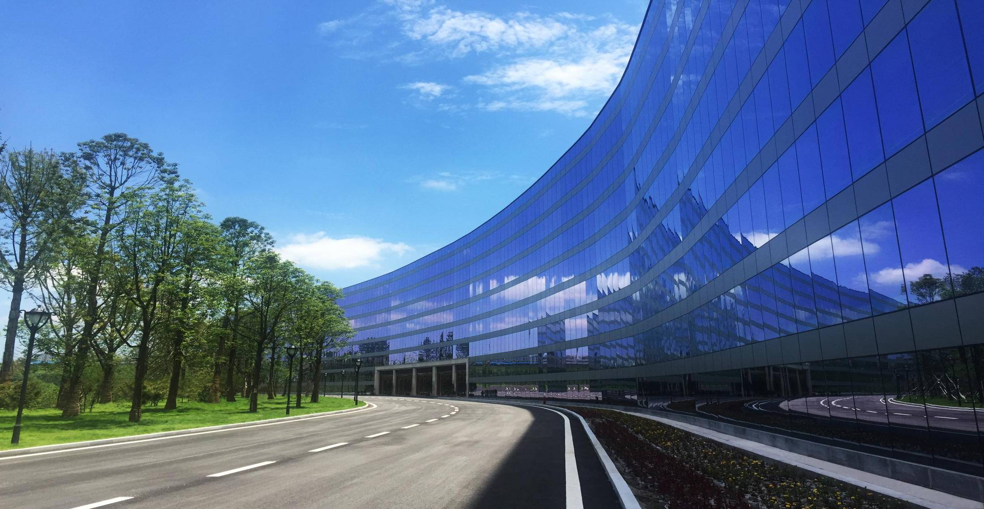
TAIJI
太极集团
2018
采购员岗位竞聘
工作计划
汇报人：****
部门：*****
竞聘人：曾胜男
太极藿香正气液生产基地

Slide 2
目 录
1
个人简介
2
对岗位的认识
3
个人优势

Slide 3
1
个人简介

Slide 4
曾胜男
生于1998年，来自于四川内江
毕业于四川护理职业学院
曾在四川大学华西医院实习
现就业于太极大药房交大三店，已工作一年半
TAIJI 太极集团 太极大药房

Slide 5
2
对岗位的认识

Slide 6
对岗位的认识
收集药品的供应信息，对比价格，实施采购计划
负责采购项目合同的拟定
负责供应商的考察、评估、维护
对库房物资的盘点等
TAIJI 太极集团 太极大药房

Slide 7
3
个人优势

Slide 8
个人优势
医学相关专业毕业，取得相关资格证
熟练使用Excel及Word等办公软件
普通话标准，有良好的人际交往能力和语言沟通表达能力
有较强的适应能力和较强的抗压能力
服从上级安排。
TAIJI 太极集团 太极大药房

Slide 9
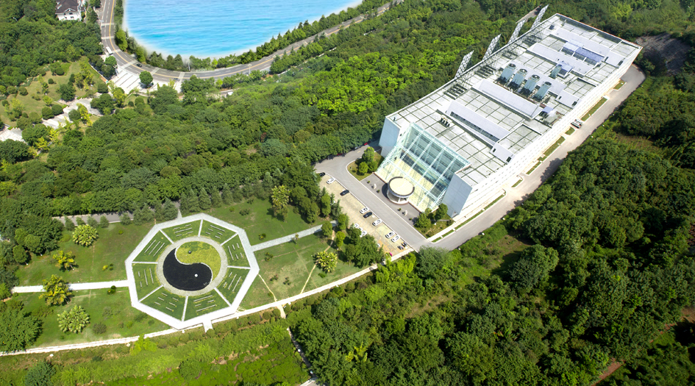
TAIJI
太极集团
THANKS
谢 谢
太极急支糖浆生产基地

